Slide 1
O‘zbek tili
10-sinf
Mavzu: Muhammad Yusufning hayoti va ijodiy faoliyati. “O‘zingdan qo‘ymasin xalqim” she’ri

Slide 2
O‘tilgan mavzuni takrorlash
1. Boshqa davlatlar temir yo‘llari haqida ham bilasizmi?
2. Dunyo temir yo‘llari haqida ma’lumotlar topib yozing.

Slide 3
Blits so‘rovnoma
O‘zbekiston temir yo‘llari | 1994-yil 7-noyabr | 2016-yil 22-iyun | 2011-yil 8-oktabr | 2 ta | 3 ta
Afrosiyob poyezdi qachon ishga tushirilgan?
Qamchiq dovoni orqali poyezd qachon yura boshlagan?
O‘zbekiston temir yo‘llari aksiyadorlik jamiyati qachon tashkil etilgan?
Toshkentda nechta temir yo‘l vokzallari bor?

Slide 4
Blits so‘rovnoma
O‘zbekiston temir yo‘llari | 55 ming | 2 ta | 54 ming | 9 ta | Toshkent-Samarqand-Toshkent | Toshkent-Andijon-Toshkent
O‘zbekiston temir yo‘llarida necha xodim xizmat qiladi?
Afrosiyob poyezdi qaysi yo‘nalishda qatnaydi?
Angren – Pop poyezdi qaysi yo‘nalishda qatnaydi?
Afrosiyob poyezdida nechta qulay vagonlar bor?
Afrosiyob poyezdida nechta lokomotiv vagon bor?

Slide 5
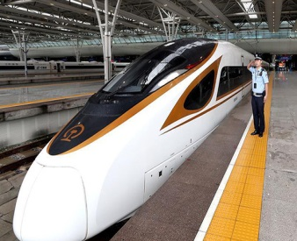
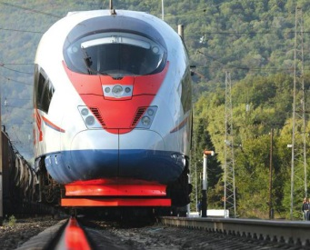
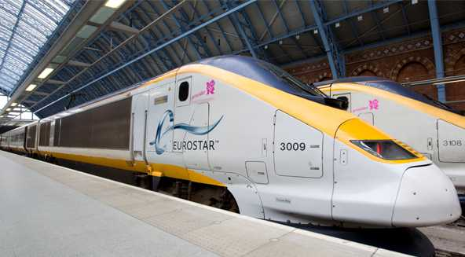
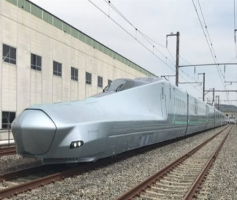
O‘tilgan mavzuni takrorlash
Dunyodagi
Eng
Tezyurar
Poyezdlar
Yaponiyadagi
eng tezyurar poyezd
Xitoydagi eng
tezyurar poyezd
Sinkansen
tezyurar poyezdi
Londondagi
tezyurar poyezd

Slide 6
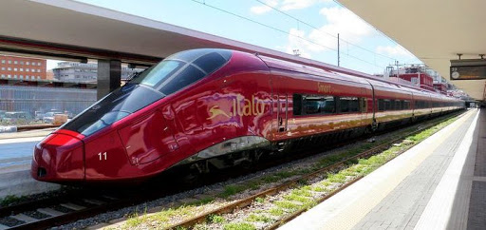
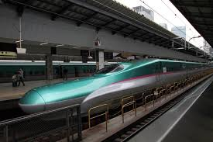
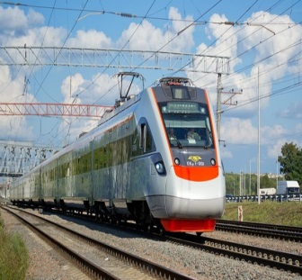
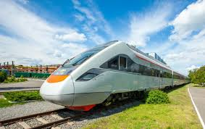
O‘tilgan mavzuni takrorlash
Dunyodagi
Eng
Tezyurar
Poyezdlar
Italiya tezyurar
poyezdi
Tailanddagi
tezyurar poyezd
Tarpan tezyurar
poyezdi
Ukrainadagi
eng tezyurar poyezd

Slide 7
Dunyodagi eng mashhur tezyurar poyezdlar
videolavha

Slide 8
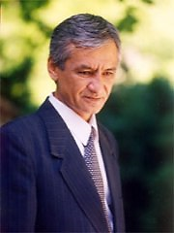
Muhammad Yusuf hayoti va ijodiy faoliyati
O‘zbekiston xalq shoiri, jamoat arbobi Muhammadjon Yusupov 1954-yil, 26-aprelda Andijon viloyatining Marhamat tumanida tavallud topgan.

Slide 9
Muhammad Yusuf hayoti va ijodiy faoliyati
Shoir 1978-yil rus tili va adabiyoti institutining rus tili va adabiyoti fakultetini tugatgan. U Respublika kitobsevarlar jamiyatida ish boshlaydi. Hamda “Toshkent oqshomi” gazetasida, Gʻafur Gʻulom nomidagi Adabiyot va sanʼat nashriyotida turli lavozimlarda ishlagan.
Keyinchalik “Tafakkur” jurnalida boʻlim mudiri, Oʻzbekiston Yozuvchilar uyushmasida rais oʻrinbosari vazifalarida ishladi.
II-chaqiriq Oʻzbekiston Respublikasi Oliy Majlisi deputatligiga saylangan.

Slide 10
Muhammad Yusuf she’riy to‘plamlari
Muhammad Yusufning 1976-yilda dastlabki sheʼrlari “Oʻzbekiston adabiyoti va sanʼati“ haftaligida bosilgan. Shundan boshlab, Respublika matbuotida uning sheʼr, ocherk va maqolalari muntazam ravishda chop etila boshlagan.

Slide 11
She’riy to‘plamlari
Ilk sheʼrlar kitobi - „Tanish teraklar“ (1985).
„Bulbulga bir gapim bor”(1987) „Iltijo“ (1988)
„Uyqudagi qiz“, „Halima enam allalari“ (1989)
„Ishq kemasi“ (1990), „Koʻnglimda bir yor“ (1991)
„Bevafo koʻp ekan“, „Yolgʻonchi yor“ (1993)
„Erka kiyik“ (1995)
„Osmonimga olib ketaman“ (1998)

Slide 12
Muhammad Yusuf muhabbat kuychisi
Mazkur kitoblarga kirgan sheʼrlarda Muhammad Yusufga mansub boʻlgan avlodning eng olijanob va yuksak insoniy fazilatlari bilan birga yoshlik sururi, ishq va muhabbatning nafis navolari, oʻzbekona, sodda, ayni paytda ezgu, bokira va betakror tuygʻu hamda kechinmalari oʻzining yorqin ifodasini topgan.

Slide 13
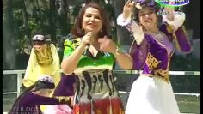
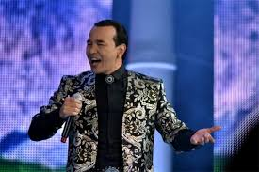
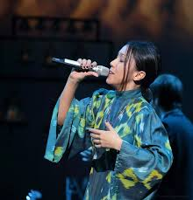
Muhabbat Yusuf – Vatan kuychisi
Soʻzning badiiy imkoniyatlaridan mahorat bilan foydalanish, musiqiy ravonlik, tuygʻular tiniqligi, samimiylik va mayinlik, ruhiyat manzaralarini loʻnda va yakdil ifodalay bilish Muhammad Yusuf sheʼriy uslubining yetakchi xususiyatlaridir.
Uning qalamiga mansub aksariyat sheʼrlar taniqli xonandalar tomonidan ijro etilmoqda.

Slide 14
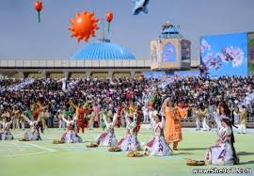
“O‘zingdan qo‘ymasin xalqim” she’ri
Qushday uchib quchog‘ingdan dunyo kezdim,
Kezib-kezib topganlarim sog‘inch bo‘ldi.
Qancha olis ketsam shuncha qadring sezdim,
Qayda yursam yodi mehring ovunch bo‘ldi.
Aylanayin qora-qoshu ko‘zingdan-a,
O‘zingdan qo‘ymasin, xalqim, o‘zingdan-a.

Slide 15
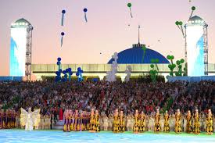
O‘zingdan qo‘ymasin xalqim
Birov uchun birovlar tush ko‘rib bermas,
Minnat qilmay bir bog‘ o‘tni o‘rib bermas.
Bayramingda oylab bazm qilgan kaslar,
Boshingga ish tushsa, aslo turib bermas.
Nomus kuyi tushmasin hech bo‘g‘zingdan-a,
O‘zingdan qo‘ymasin, xalqim, o‘zingdan-a.

Slide 16
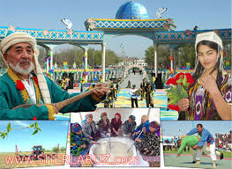
O‘zingdan qo‘ymasin xalqim
Er boshiga ish tushsa o‘t kechguvchidir,
Chidaymiz-da bu zahmatlar o‘tkinchidir.
Hurliging haq – qolgan bari yotaversin,
Bu dunyoda eng yorug‘ baxt – el tinchidir.
Ayirmasin beminnat non tuzingdan-a,
O‘zingdan qo‘ymasin, xalqim, o‘zingdan-a.

Slide 17
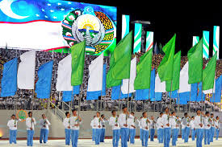
O‘zingdan qo‘ymasin xalqim
Erk vodiysi – zahmatlarga siylovdir bu,
Toy qoqilib ot bo‘lguvchi yaylovdir bu.
Panj chekmasin nurli, nurli tonglar qayda,
Sinovdir, bu balki buyuk sinovdir bu.
Bosh ketsa ham qaytma endi so‘zingdan-a,
O‘zingdan qo‘ymasin, xalqim, o‘zingdan-a.

Slide 18
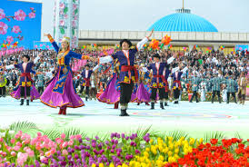
O‘zingdan qo‘ymasin xalqim
Boldan shirin tatir qora bug‘doying ham,
O‘zingdan bo‘lsa, gar shohu gadoying ham.
Bir tanu jon, bir-biringdan rozi yursang,
Xudoyim ham sendan rozi xudoyim ham.
Gohi ipak, gohi yaktak bo‘zingdan-a,
O‘zingdan qo‘ymasin, xalqim, o‘zingdan-a.

Slide 19
Xalqning sevimli farzandi
Muhammad Yusuf qalamiga mansub she’rlar xalqimiz qalbidan chuqur joy olgan. Mana necha yillar o‘tsa ham uning she’rlarni yoddan biluvchilar juda ko‘plab topiladi.
Bu she’rdagi har bir so‘z xalqimizga hos bo‘lgan xususiyatlarni o‘zida mujassam etgan. Xalq suygan san’atkor Y.Usmonova she‘rni musiqaga joylab qo‘shiq qilgan va bu qo‘shiqni eshitganimizda bizda Vatan tuyg‘usi yanada kuchayadi.

Slide 20
Mustaqil bajarish uchun topshiriqlar
1. Muhammad Yusuf kim?
2. Siz uning yana qanday she’rlarini bilasiz?
3. She’rning mazmunini aytib bering.
4. Xalq deganda nimani tushunasiz?
5. She’rda xalqqa qanday ta’rif berilgan?

